Slide 1
彰化縣伸港鄉伸仁國民小學
學校運動操場及周邊設施整建
簡 報
簡報人員：熊黛綾 校長
111年11月28日

Slide 2
學校運動操場改善需求
改善前：
依據運動操場及周邊設施損壞學校自評及訪視意見表所示，損害現況如下：
1. 跑道面層區-材質PU跑道部份：
    表層顆粒磨平(A)(損壞比例達80%)。
    跑道局部沉陷(B)(損壞比例達40%)。
    跑道龜裂(E)(損壞比例達30%)。
    跑道面層剝離及破損(F)(損壞比例達60%)。
2. 排水系統(水溝)：溝面破損不平(局部)。
    本校操場面層已老化、龜裂、脫膠、翹起、光滑無摩擦力，嚴重影響全體師生體育學習。更深怕來校運動的社區民眾跌倒，衍生不必要紛爭及賠償。
改善後：
本計畫經體育署補助588萬元整，於民國111年7月7日開工，11月8日完成驗收，開始使用。。

Slide 3
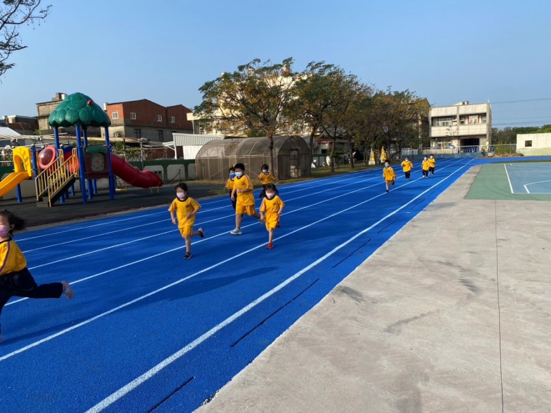
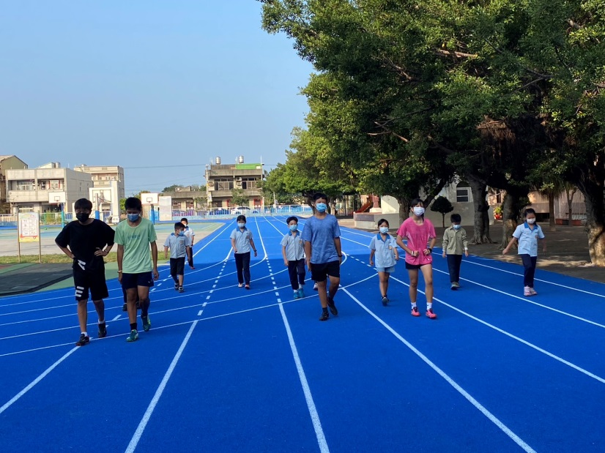
學校運動場使用情形
本校近年發展多項運動團隊，如田徑、柔道、直排輪等，以培育學生運動興趣、養成團隊合作精神、提昇專業運動技巧，讓學生多元體驗各項運動，進而展現青春活力。
現有跑道使用狀況：
  本校計有普通班6班，學生人數100人。
  運動場為本校體育課主要上課場地。

Slide 4
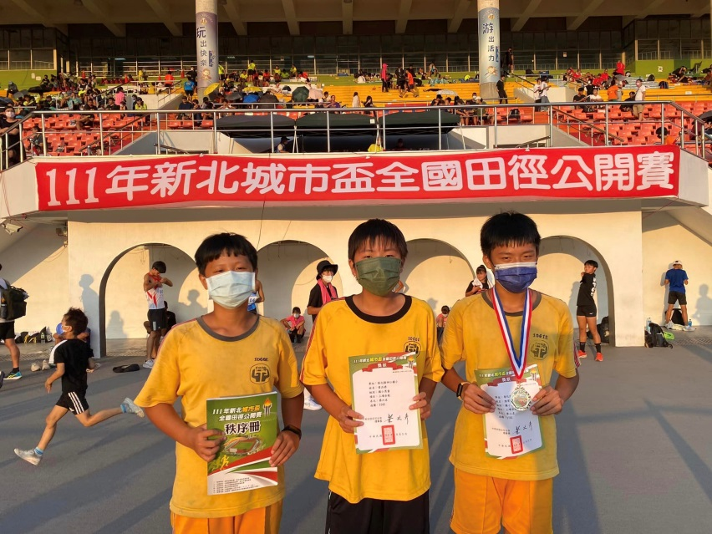
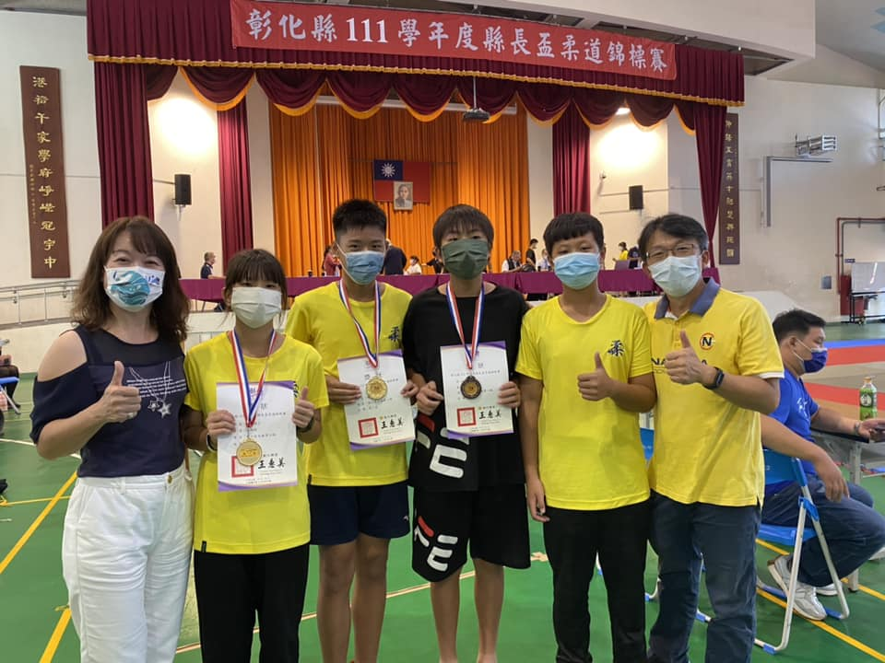
伸仁體育特色
田徑隊項目近年成績：
    111年新北城市盃全國田徑公開賽
    陳宥嘉 國小男童 三項全能 第二名 跳 高 第二名
    曾品諺 國小男童 三項全能 第六名
    111學年度縣長盃田徑錦標賽 成績報告
    國小男童田賽總錦標第一名
    陳宥嘉 國小男童混合運動第一名 跳高第三名
    曾品諺 國小男童混合運動第四名 跳 高第五名
    葉詠晟 國小男童鉛 球第六名
    黃玟瑄 國小女童跳 高第六名
柔道隊項目近年成績：
    彰化縣111學年度縣長盃柔道錦標賽
    陳宥嘉 國小男生組第八級 第一名
    黃玟瑄 國小女生組第六級 第一名
    曾品諺 國小男生組第八級 第三名

Slide 5
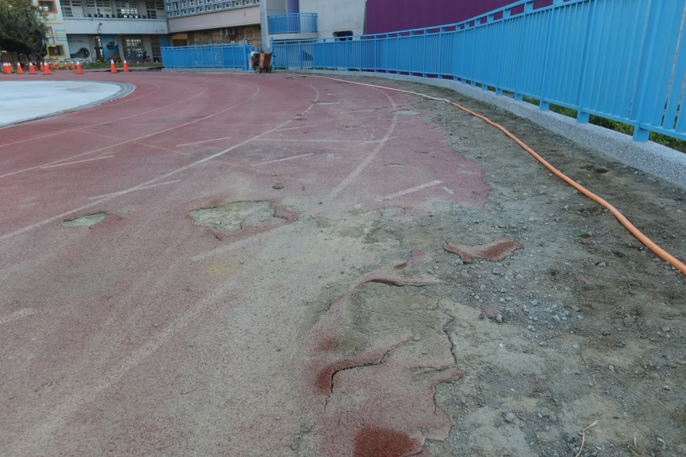
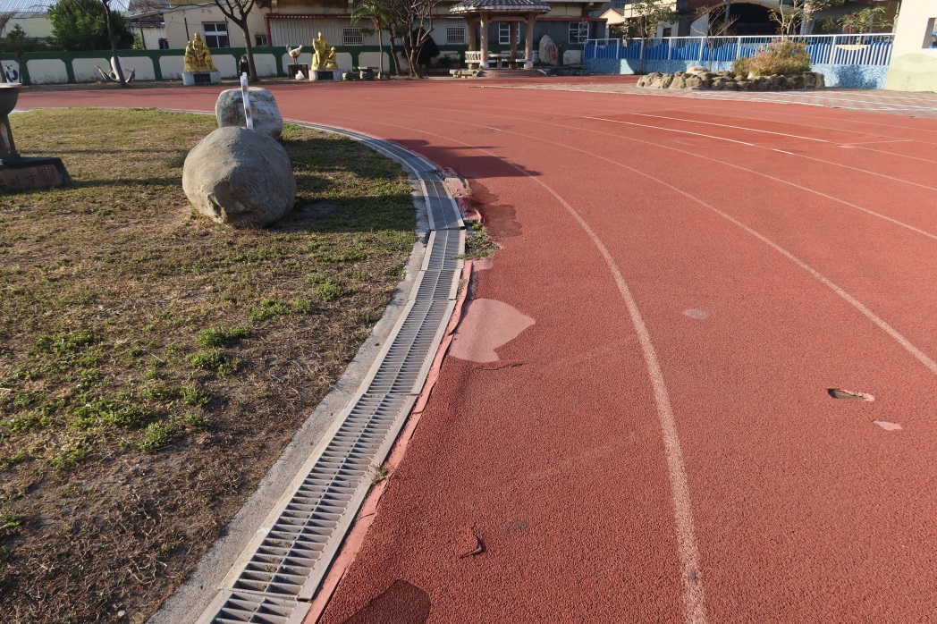
整修前照片
說明：跑道面層損毀嚴重。
說明：排水溝面塌陷嚴重。

Slide 6
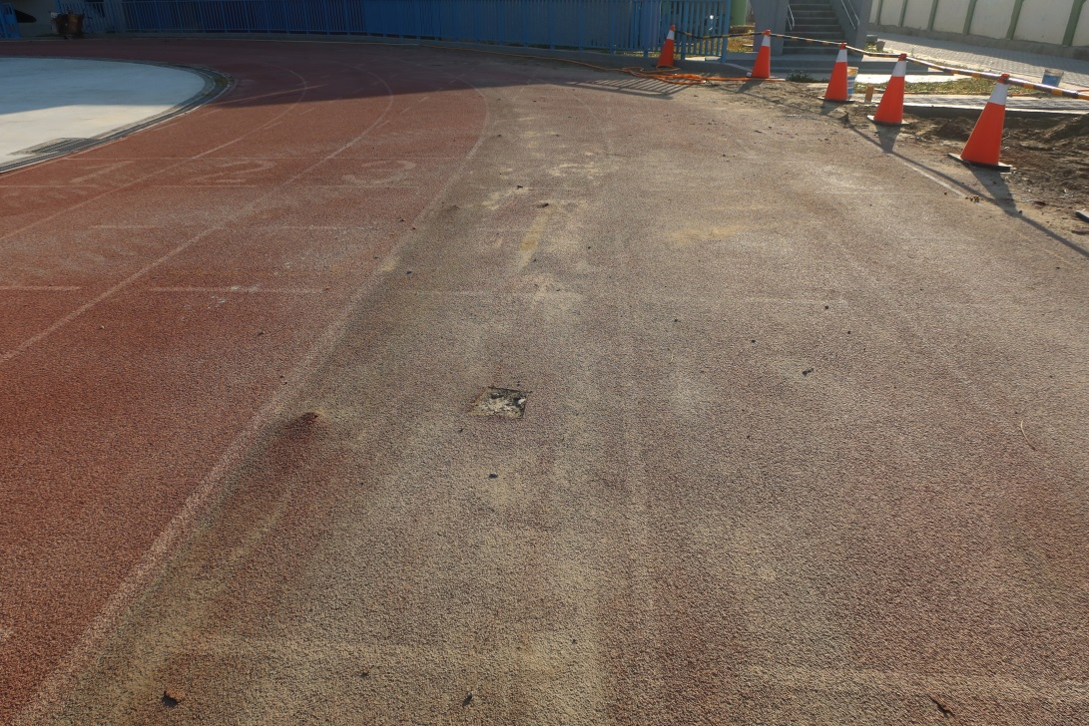
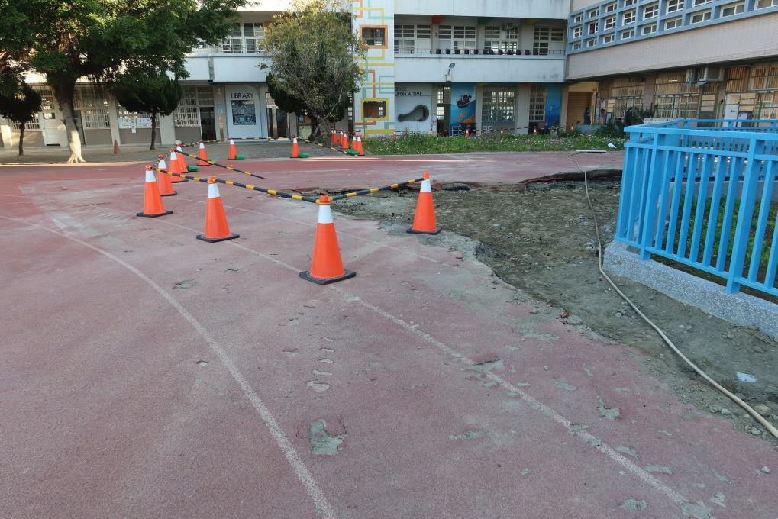
整修前照片
說明：跑道面層損毀嚴重。
說明：跑道面層損毀嚴重。

Slide 7
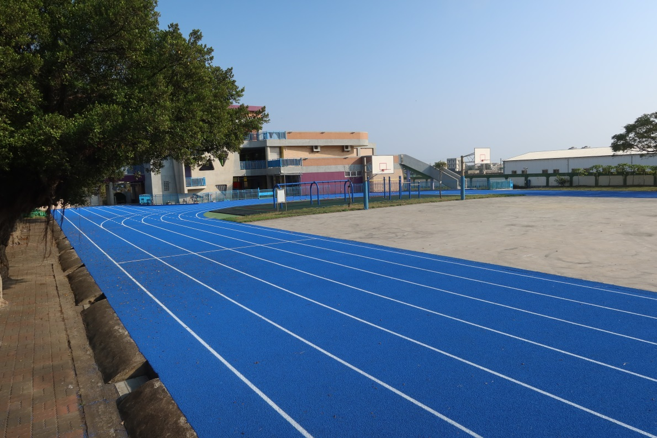
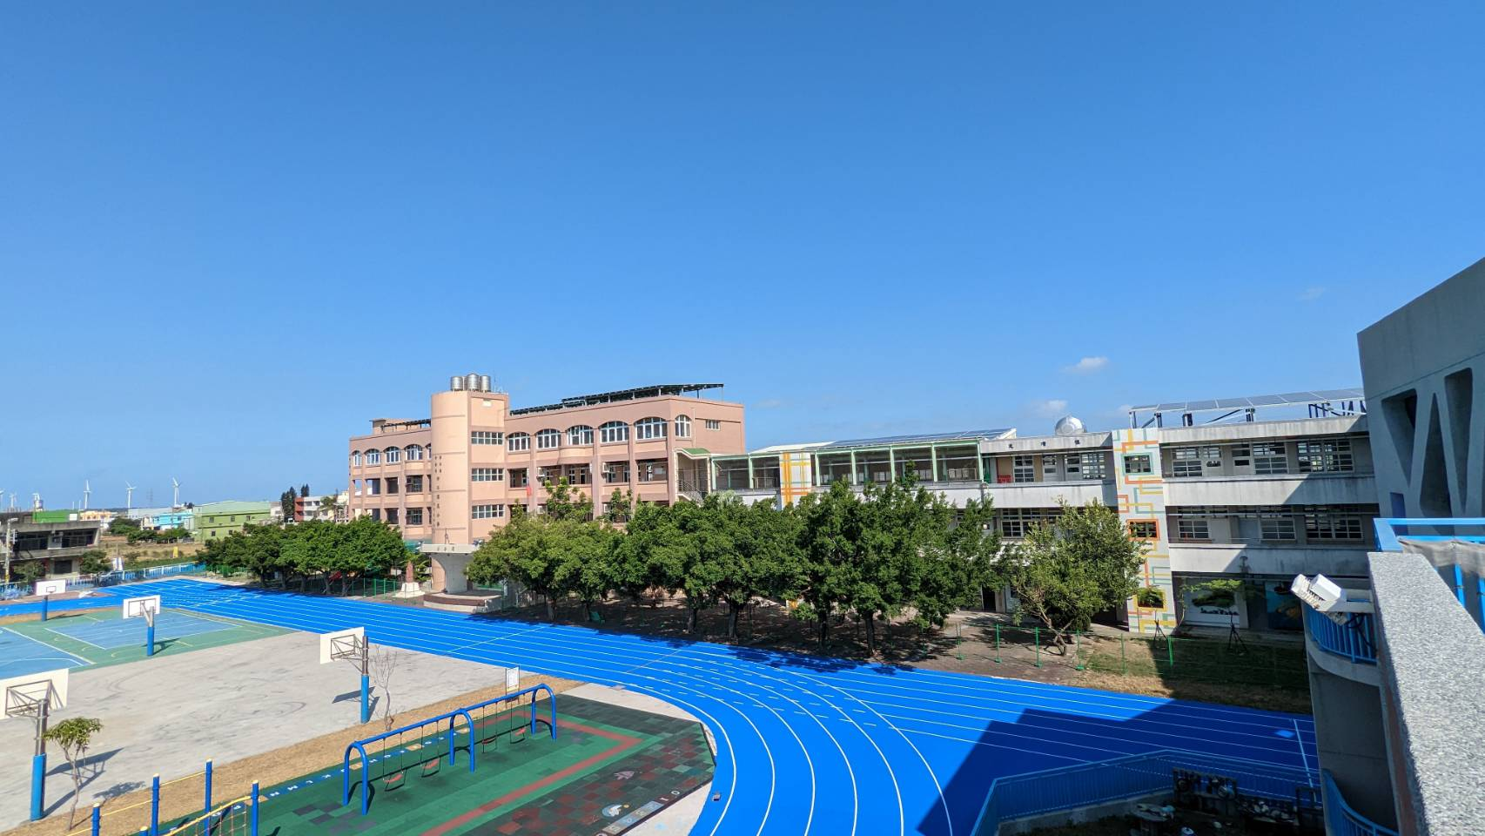
完工後照片

Slide 8
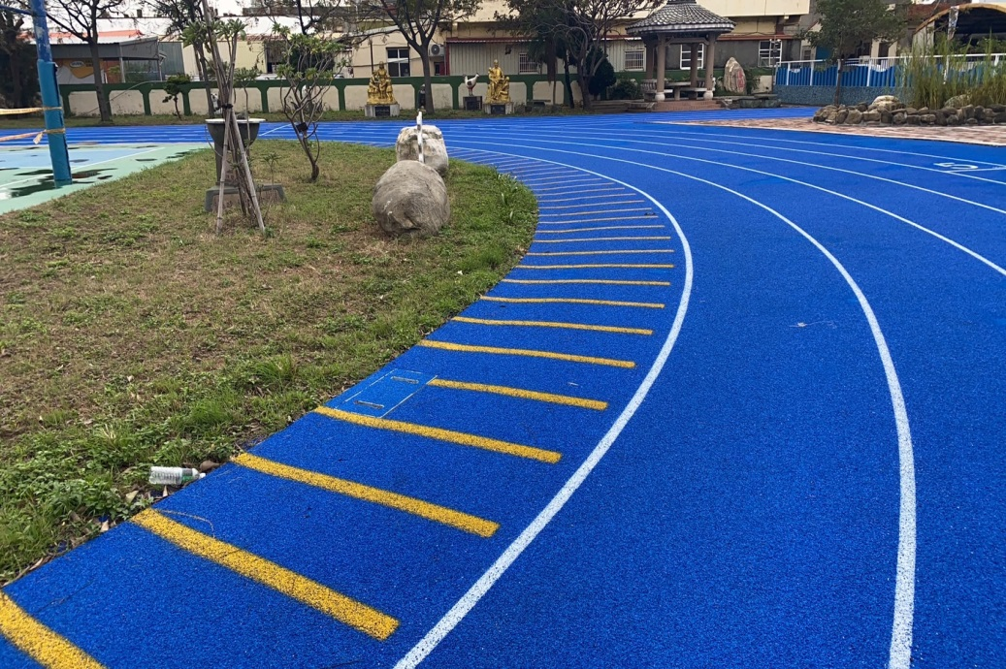
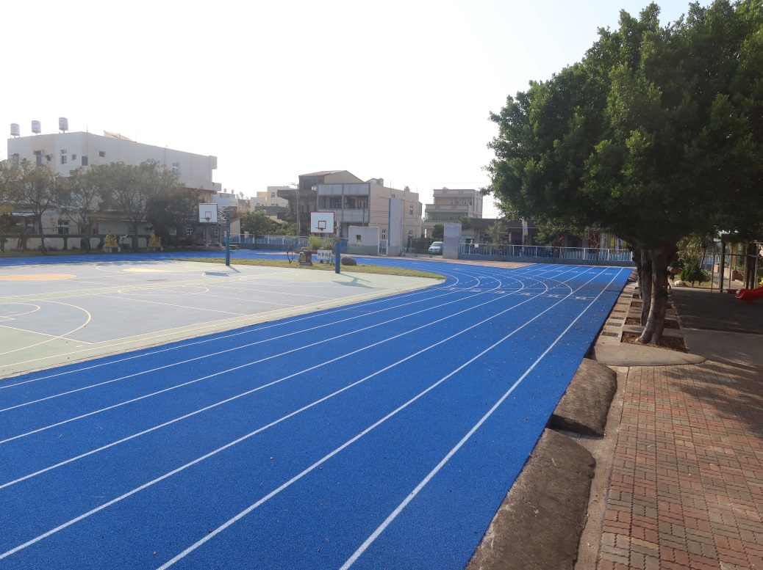
完工後照片

Slide 9

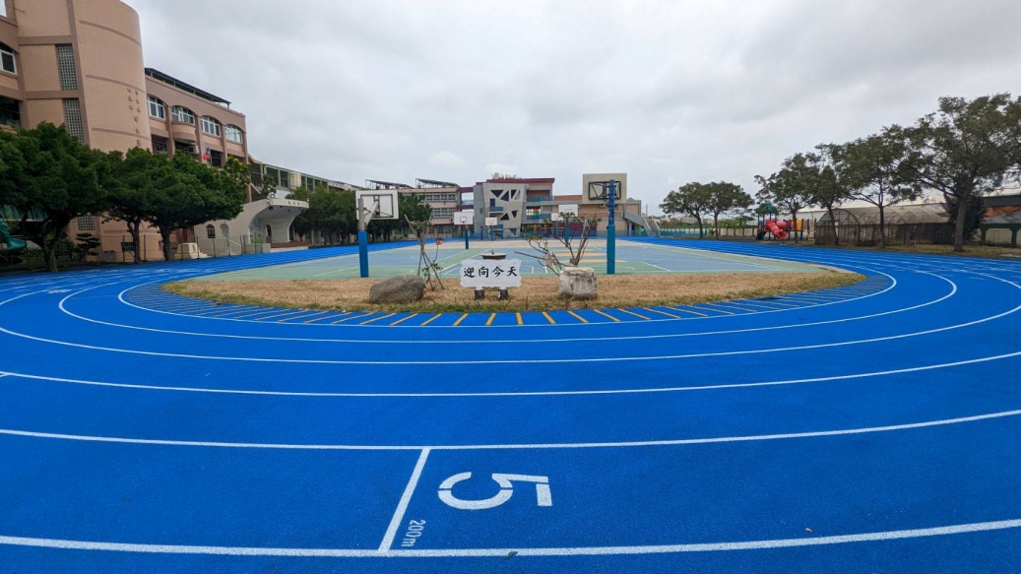
完工後照片

Slide 10
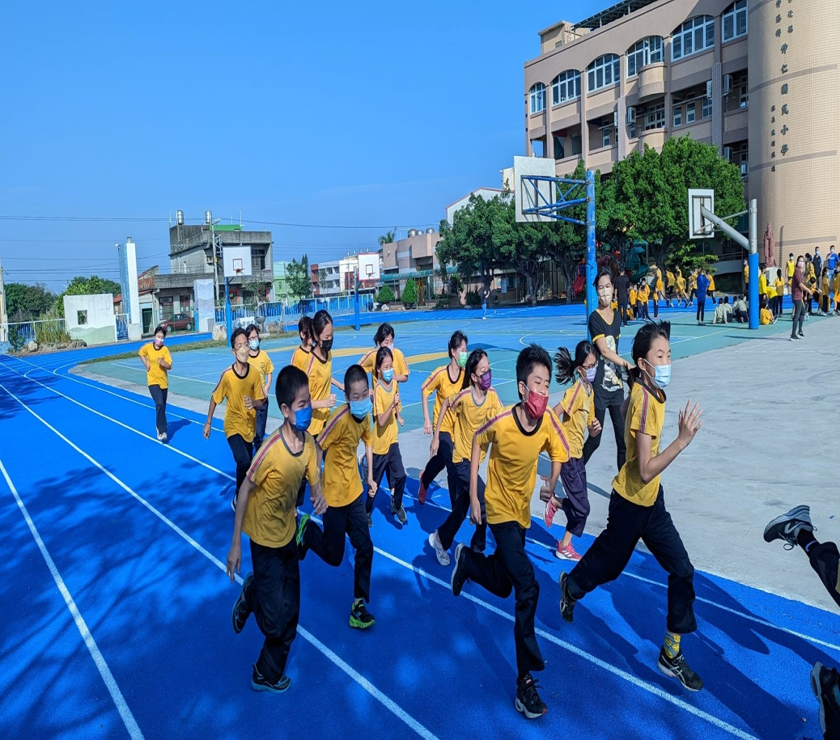
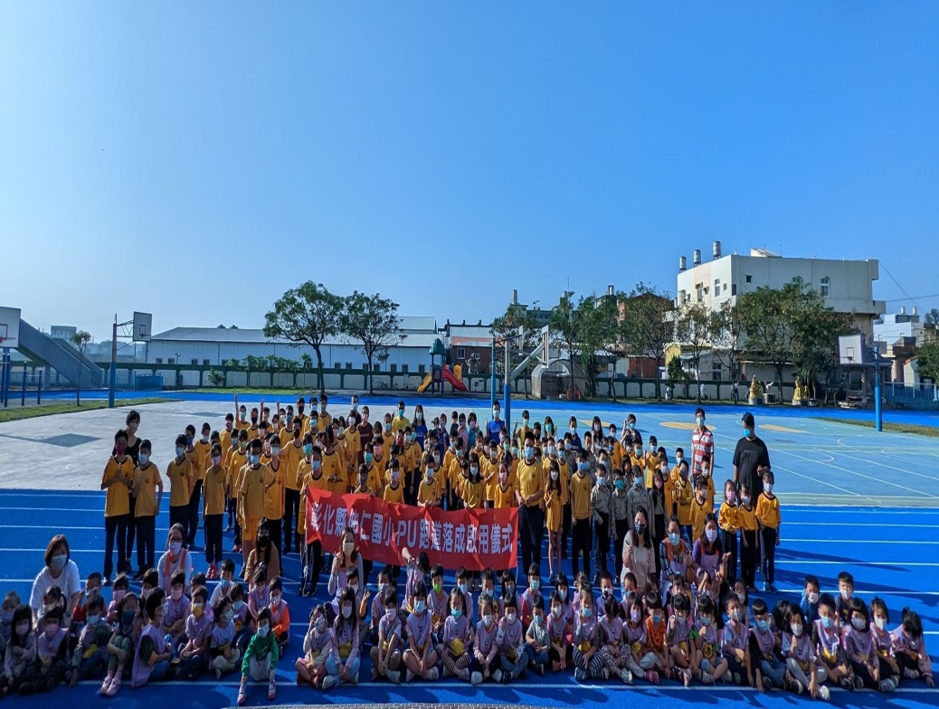
學生活動照片

Slide 11
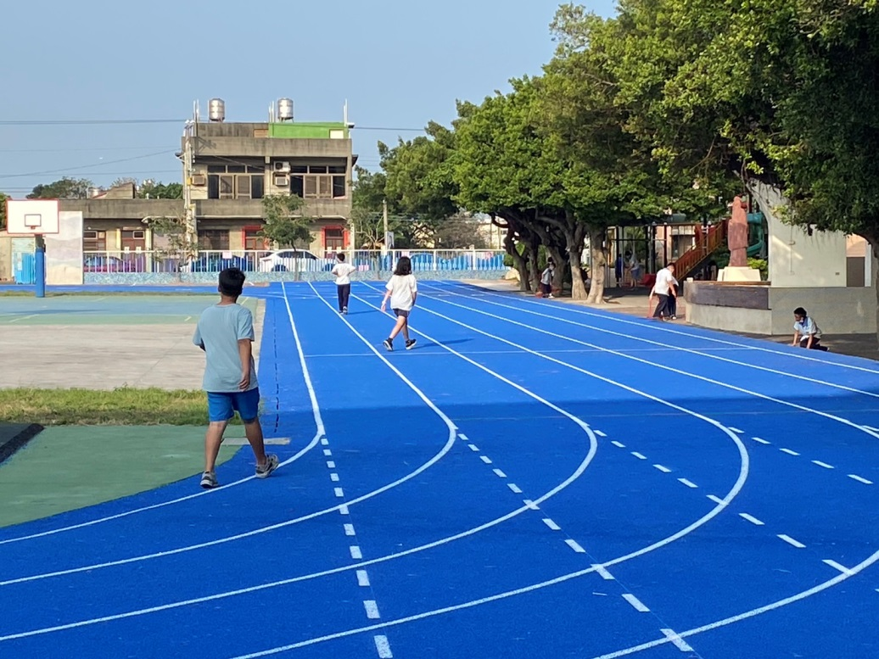
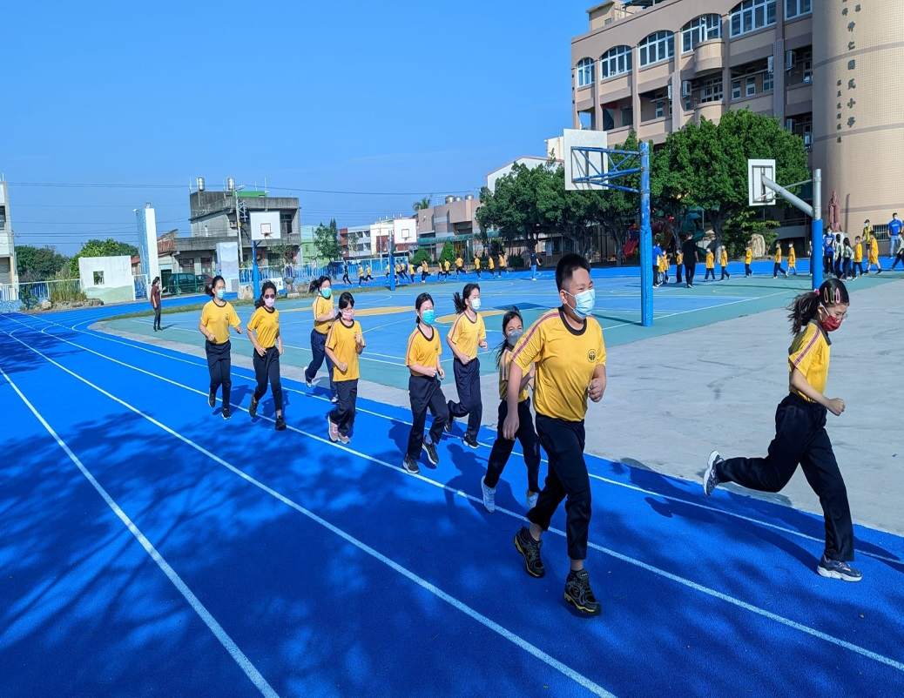
學生活動照片

Slide 12
施作項目(計畫內容)：
項次 | 主要施作項目 | 數量 | 地點 | 使用對象 | 用途
1 | 跑道整修 | 2287m² | 操場跑道 | 師生及社區 | 教學及開 放社區人 士使用

Slide 13
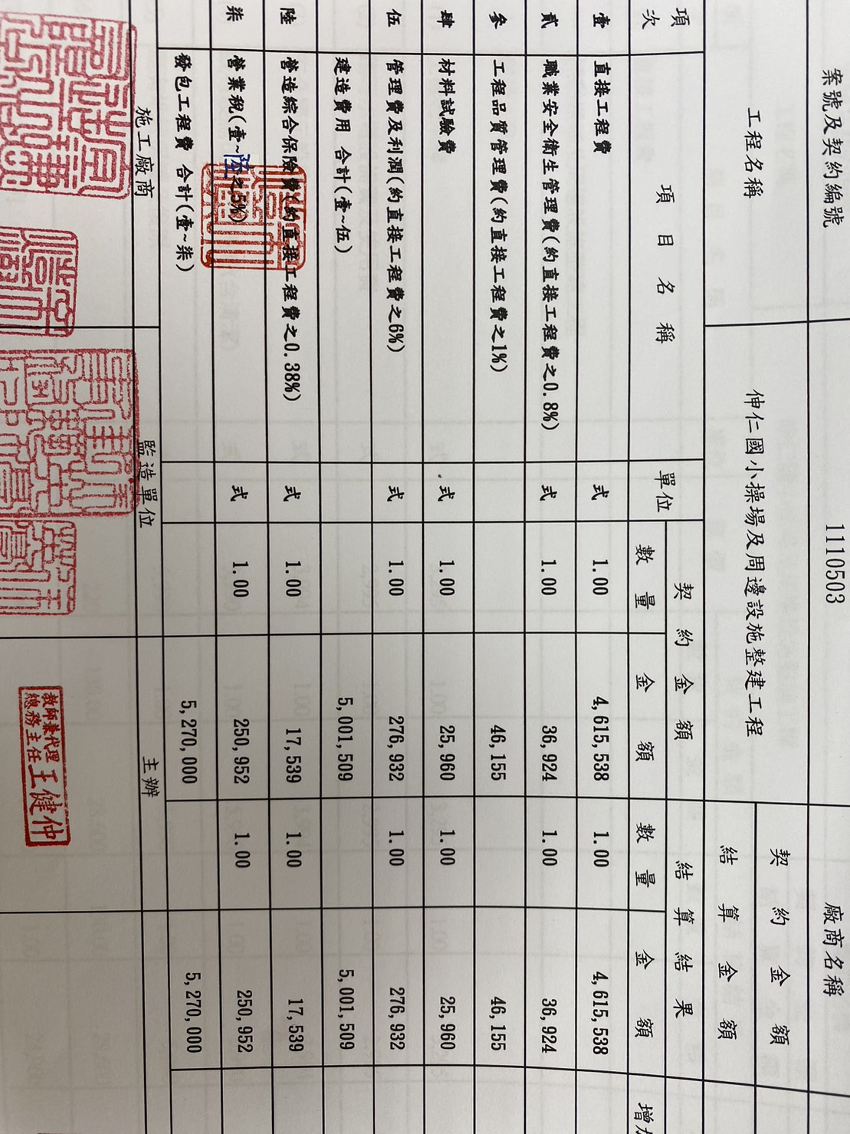
經費需求

Slide 14
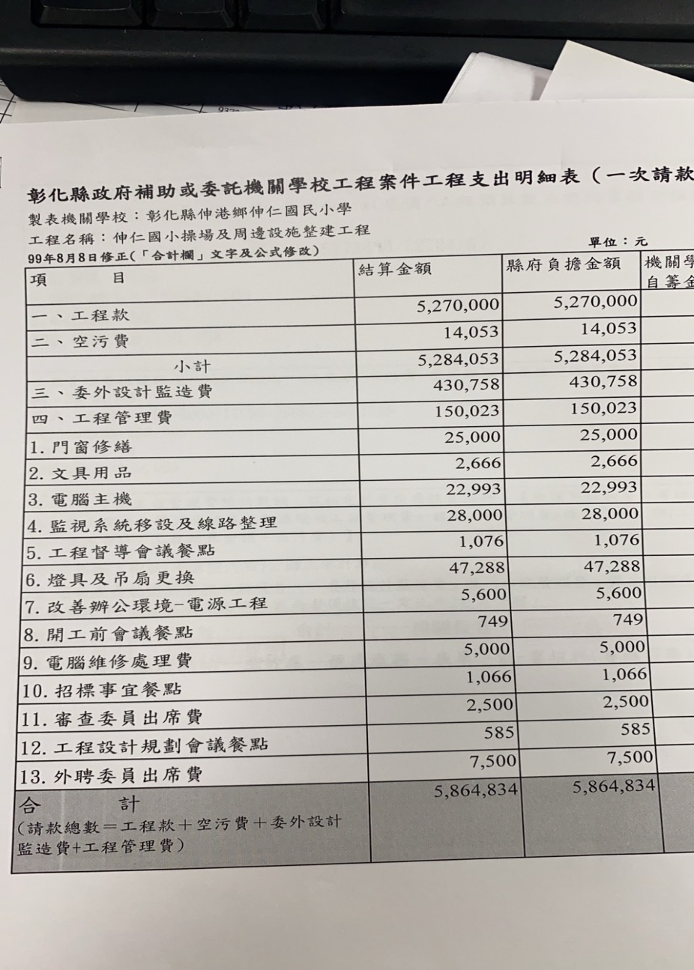
經費需求

Slide 15
預期成效
（一）提升運動風氣：建立親師生社區良好運動習慣。
（二）優質運動場域：避免運動傷害，創造和諧氣氛。
（三）推行普及運動：持續辦理普及化運動，建立學生運動素養與技巧。
（四）培訓運動選手：推行田徑、柔道等運動校隊及運動類社團，為學生紮根基礎運動力，期待在不同教育階段創造高峰經驗。
（五）全民運動校園：學校是社區活動中心，課餘時間也是社區幼童及長輩休閒娛樂、含飴弄孫的時光，更是青少年學子以球會友、運動強身的好所在。

Slide 16
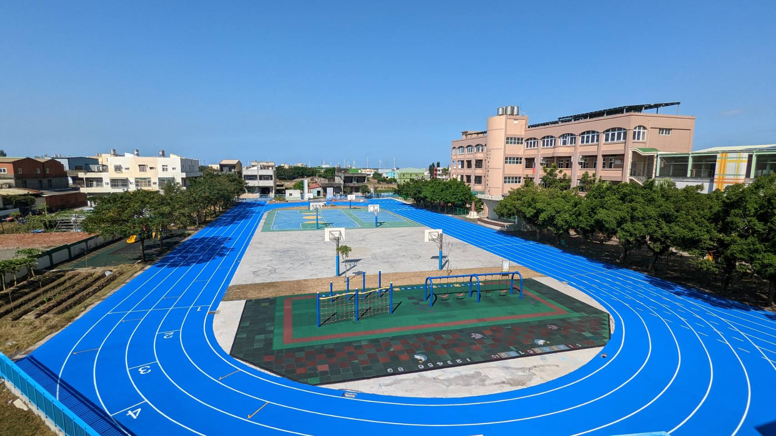
謝 謝 聆 聽

